Slide 1
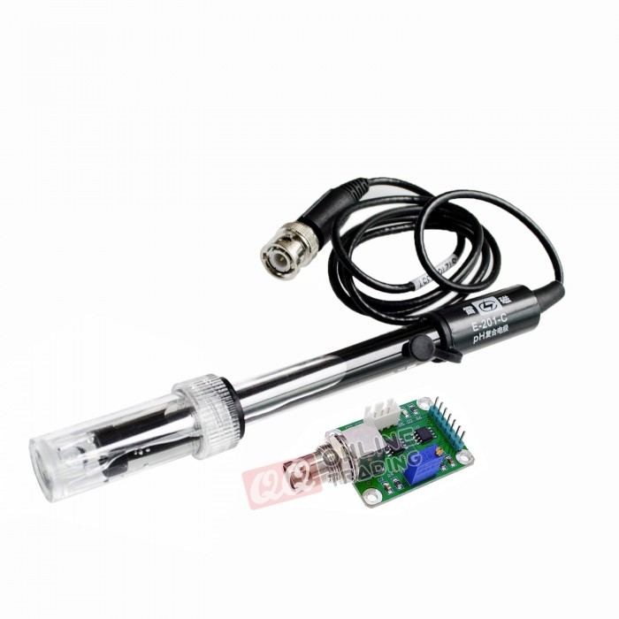
TÌM HIỂU
CẢM BIẾN PH
Cảm biến pH E-201C

Slide 2
pH sensor E-201C
01
Khái quát về độ pH
02
Cấu tạo của pH sensor
03
Nguyên lý hoạt động pH sensor
04
Cách xử lý tín hiệu

Slide 3

Welcome!!
Khái quát về độ pH
◆ Chỉ số pH là gì ?
❖ Mục đích xác định độ pH
Cách phương pháp xác định độ pH
 Đánh giá giữa các phương pháp

Slide 4
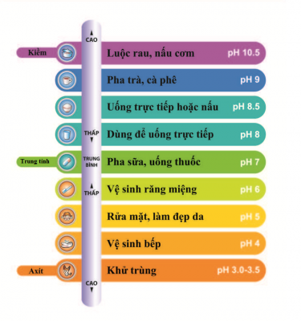
Chỉ số pH
pH là chỉ số đo độ hoạt động của các ion hiđrô (H+) trong dung dịch từ đó suy ra tính axít hay bazơ của nó
pH= - log[ H+]

Slide 5
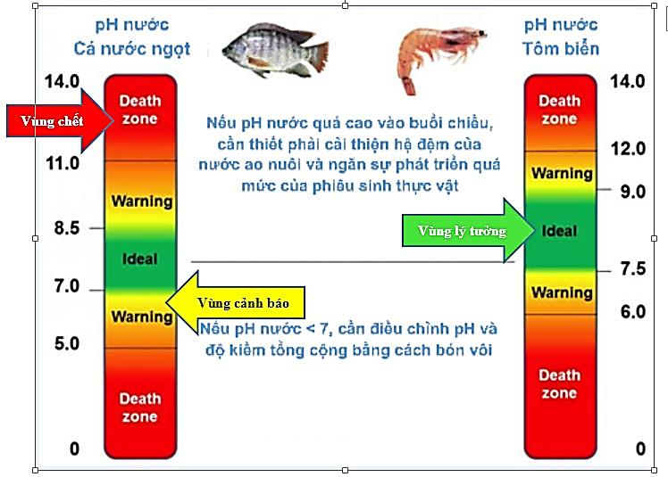
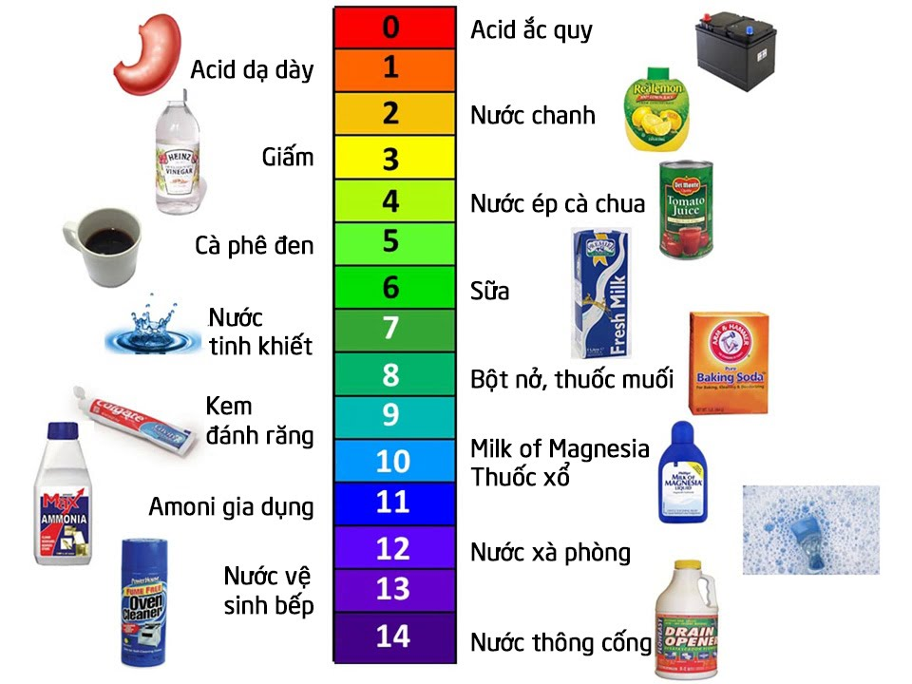
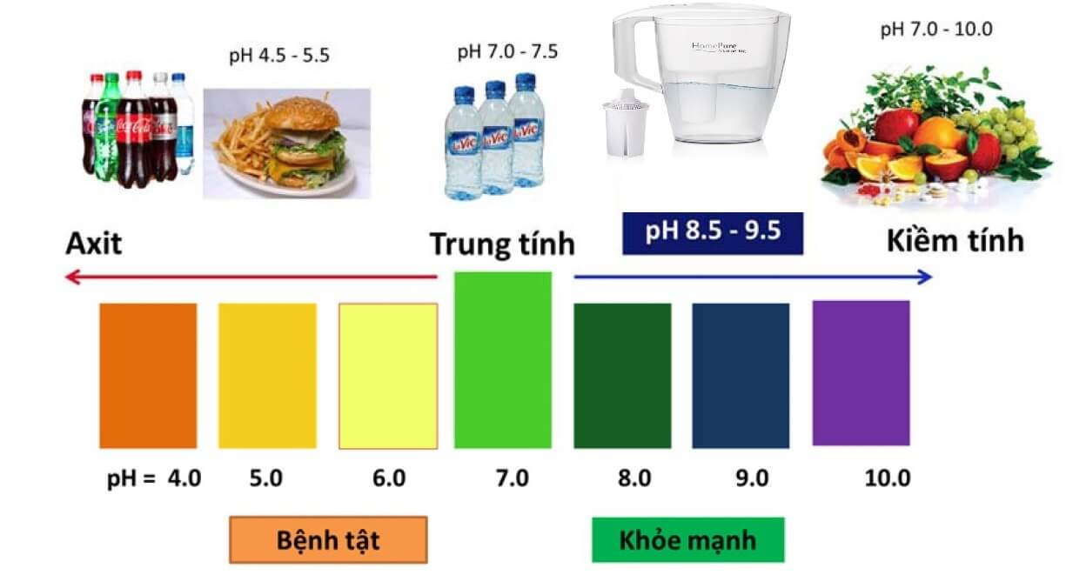
Mục địch của việc xác định độ pH
Xác định được thành phần tạp chất trong nước, có biện pháp xử lý nguồn nước
Ứng dụng trong nuôi trồng thủy sản
Ứng dụng trong đời sống, sức khỏe

Slide 6
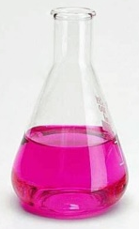
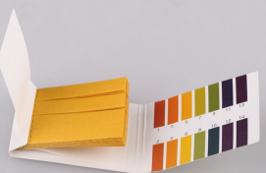
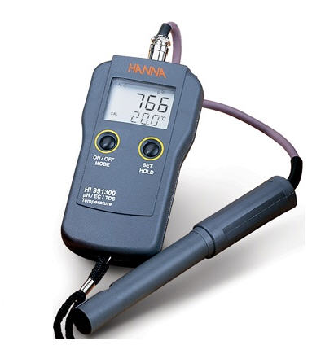
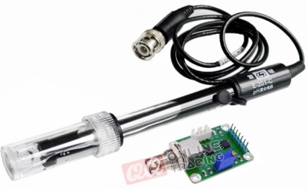
Các phương pháp xác định pH
Giấy quỳ tím
( giấy chỉ thị màu)
Dung dịch phenolphathalein
Dùng cảm biến pH với điện cực thủy tinh
pH kế

Slide 7
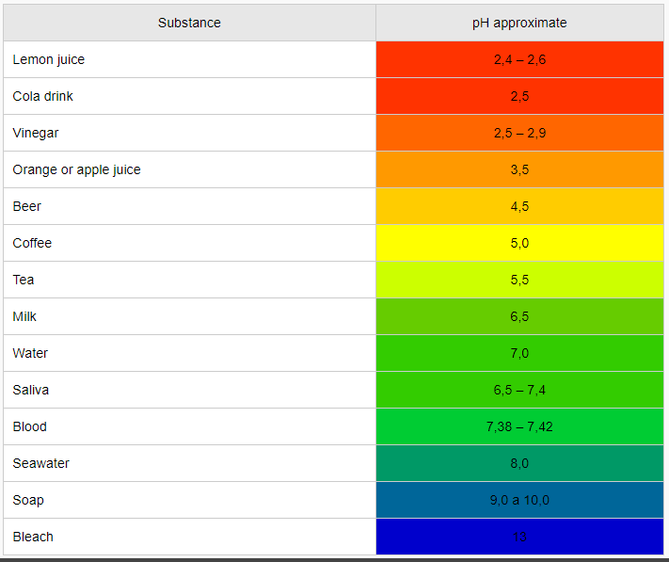
Giá trị pH phổ biến

Slide 8
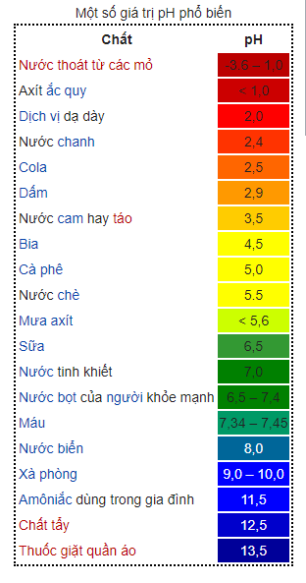
Giá trị pH phổ biến

Slide 9
Đánh giá
Sử dụng trong phòng thí nghiệm
Độ chính xác tương đối, chưa đưa ra số liệu cụ thể
Mang hình thức khảo sát thực nghiệm
Có thể theo dõi pH của môi trường thông qua việc lập trình, phù hợp với quy mô công nghiệp

Slide 10
Welcome!!
Cấu tạo của pH sensor
◆ Đầu dò đo độ pH
❖ Module xử lý tính hiệu

Slide 11
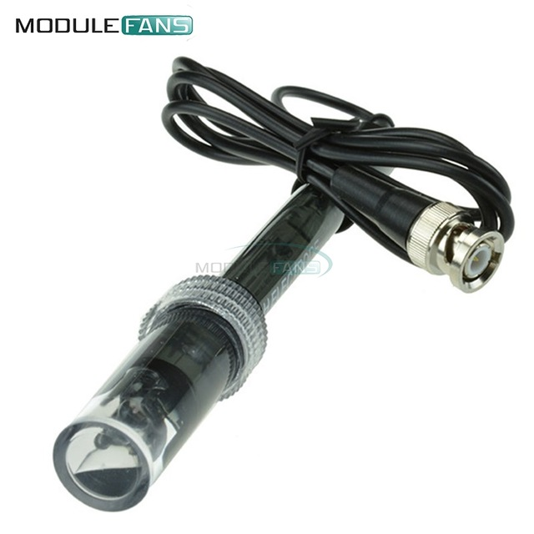
Đầu dò pH
Đo pH
Gồm một bầu thủy tinh mỏng bên ngoài dạng hình cầu và làm bằng thủy tinh có thành phần đặc biệt.
Bên trong có chứa một bầu thủy tinh khác.
Bên trong nữa là dung dịch có độ pH xác định (pH=7) và đặt một phần tử so sánh nội (AgCl).
Ngoài ra còn có các điện cực.

Slide 12
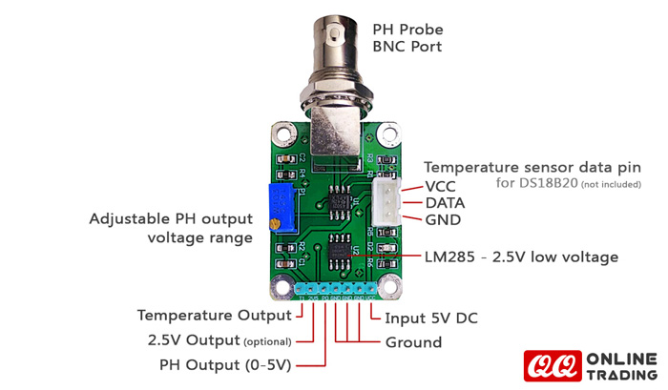
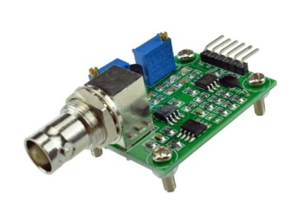
Module xử lý tín hiệu
Gồm các chân tín hiệu để kết nối với vi điều khiển

Slide 13
Welcome!!
Nguyên lý hoạt động của pH sensor

Slide 14
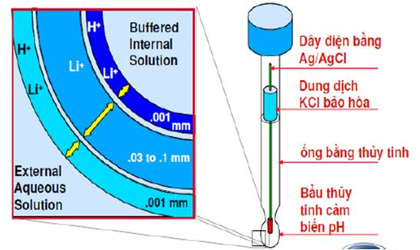

Nguyên lý hoạt động
Một điện thế cỡ mV được sinh ra giữa tiết diện của đầu thủy tinh pH với dung dịch lỏng bên ngoài
Dung dịch bên trong điện cực thủy tinh được đệm nên giá trị pH của nó không thay đổi, điện thế thay đổi chỉ do giá trị pH của dung dịch bên ngoài gây ra và có thể đo được.
Một đơn vị pH tương ứng với 59,16 mV ở 25 ° C
Công thức:

Slide 15
Welcome!!
Cách xử lý tín hiệu thu được từ đầu dò pH

Slide 16
Xử lý tín hiệu
Tín hiệu thu được từ đầu dò pH là tín hiệu analog, do đó ta cần bộ chuyển đổi từ tín hiệu analog sang tín hiệu số
Hiệu điện thế thu được đó rất nhỏ ( mV), ta cần bộ khuếch đại điện áp đầu vào
Áp dụng công thức để xác định pH thông qua lập trình
Công thức để xác định nồng độ ion hydro là công thức Nernst:

Slide 17
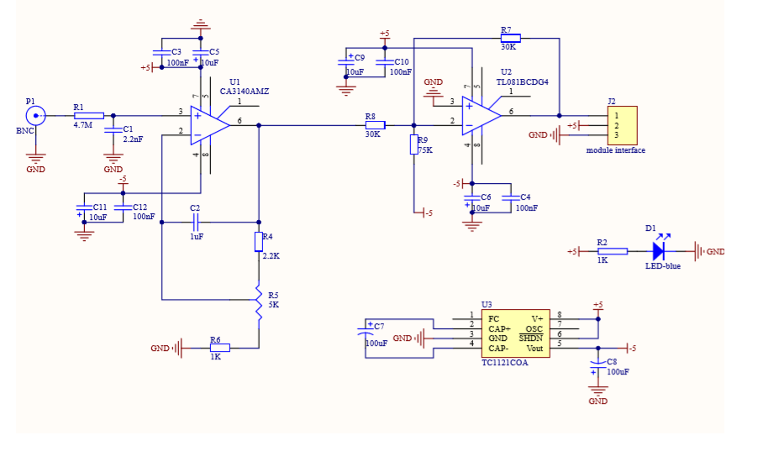

Slide 18
Thanks for watching

